Slide 1
Apresentação de trabalhos acadêmicos conforme normas da abtn
Prof. Pissuto

Slide 2
O que significa abnt e qual a sua importância?
ESSA É A SIGLA PARA “ ASSOCIAÇÃO BRASILEIRA DE NORMAS TÉCNICAS”, UMA ENTIDADE PROVADA, SEM FINS LUCRATIV OS, RESPONSÁVEL PELA NORMATIZAÇÃO TÉCNICA NO BRASIL. A ABNT EXISTE DESDE 1940 E TEM A FUNÇÃO DE FORNECER A BASE NORMATIVA AO DESENVOLVIMENTO TECNOLÓGICO DE NOSSO PAÍS.
AINDA QUE HAJA RECLAMAÇÕES SOBRE A “ BUROCRACIA” NO FORMATO DOS TRABALHOS, ESSAS PADRONIZAÇÃO ESTABELECE UM MODELO ÚNICO DE FORMATAÇÃO QUE AUXILIA NA COMPREENSÃO DE TCCs, MONOGRAFIAS E DEMAIS TRABALHOS ACADÊMICOS, NORMAS DE SAUDE, SEGURANÇA E PRESERVAÇÃO DO MEIO AMBIENTE

Slide 3
Observação:
QUANDO NOS PROFESSORES PEDEMOS QUE SEU TRABALHO SEJA FORMATADO “NAS NORMAS DA ABNT” NÃO PENSE NISSO DE UMA FORMA NEGATIVA. IMAGINE SE CADA UM FORMATASSE O TRABALHO DO JEITO QUE QUISESSE.
PARA SE TER UM MELHOR APROVEITAMENTO DESSAS REGRAS, VAMOS ANTES DAR UMA OLHADA EM UM PEQUENO GLOSSÁRIO COM ALGUNS TERMOS MAIS USADOS NESSE PROCESSO. PROPOMOS ISSO PORQUE SÃO PALAVRAS E EXPRESSÕES QUE APARECERÃO CONSTANTEMENTE NA FORMATAÇÃO, LOGO É IMPORTANTE CONHECÊ-LAS.

Slide 4
Glossário com os termos mais encontrados nas normas
Anexo
Os anexos são elementos opcionais, ou seja, são incluídos apenas se o autor achar necessário. Deve ser digitado em letra maiúscula, em negrito e diferenciado dos demais por letras do alfabeto consecutivas. Exemplo: Exemplo: ANEXO A – MANUAL DE PROCEDIMENTOS – 2014.
Apêndice
Elemento opcional que foi elaborado pelo próprio autor do trabalho como forma de complemento. Difere-se dos anexos pelo fato de ser um material elaborado pelo autor, já que a forma de digitação e inclusão é a mesma. Exemplo: APÊNDICE A - Relação de artigos mais lidos do TecMundo.

Slide 5
Capa
Elemento obrigatório para proteção externa do trabalho com informações indispensáveis para sua identificação.
Citação
Menção feita no trabalho, mas que foi elaborada por outro autor e, consequentemente, extraída de outra fonte de informação.
Epígrafe
Citação e autoria que o autor do trabalho ache interessante e que tenha uma relação com o trabalho. As epígrafes, normalmente, são encontradas nas primeiras páginas de um trabalho.
Errata
Lista com folhas e linhas que apresentaram algum erro no trabalho e, logo na sequência, as devidas correções. Normalmente, a errata é um papel avulso entregue com o trabalho impresso.
Folha de rosto
Elemento obrigatório com elementos essenciais para identificação do trabalho.

Slide 6
Glossário
Uma lista em ordem alfabética contendo um termo e sua respectiva definição.
Índice
Relação, que pode ser tanto de palavras quanto frases, ordenadas de acordo com um critério determinado, que localiza e remete o leitor para informações presentes em um texto.
Lista
Enumeração dos elementos presentes em um texto, como siglas, ilustrações, datas etc. A numeração de cada item da lista deve seguir a ordem de ocorrência no trabalho.
Referências
Elemento obrigatório em todos os trabalhos, contendo uma lista de fontes (livros, manuais, sites, CDs, DVDs, mapas etc.) utilizadas e consultadas durante o desenvolvimento do trabalho.
Resumo
Apresentação rápida e clara com os pontos importantes e que serão discutidos/tratados no trabalho como um todo.
Sumário
Enumeração de todos os elementos e seções de um texto, ou seja, todos os títulos e outras partes de um trabalho, com o número da página em que se encontram. A ordem e a grafia devem seguir o mesmo padrão apresentado no desenvolvimento do trabalho.

Slide 7
O que são citações e como usá-las?
Sabe aquele ditado “nada se cria, tudo se copia”? É melhor nem pensar em aplicar isso de forma literal ao redigir seu trabalho. Na criação de projetos, é fundamental que emprestemos ideias, conceitos e muito do conhecimento de outros pesquisadores. Isaac Newton usou a expressão “subir nos ombros de gigantes” para “ver mais longe”.
Porém, toda citação ou empréstimo de conceitos precisa ser creditado. Copiar e não citar a fonte não é apenas antiético e deselegante, mas também pode ser considerado crime de plágio, dependendo da circunstância. Além do mais, você não ficaria feliz se alguém roubasse suas ideias ou ganhasse crédito por um trabalho que você se esforçou para produzir, certo?
Além das notas de rodapé, existem basicamente três tipos de citação: citação direta, citação indireta e citação de citação.

Slide 8

Citação direta: duas formas
A citação direta é a transcrição textual fiel de parte do conteúdo de uma obra; ou seja, durante a elaboração de um trabalho acadêmico, por exemplo, foi necessário consultar um autor específico, e alguma frase foi importante.
Nesse caso, você vai copiá-la, mas vai citá-la. Por ser a transcrição exata de um trecho, ele será apresentado entre aspas duplas, podendo assumir duas formas:
1. Citando e referenciando: a chamada pelo nome do autor, quando feita no final da citação, deve aparecer entre parênteses, contendo o sobrenome do autor em letra maiúscula, seguido pelo ano de publicação e pela página em que o trecho se encontra.
Exemplo:
“Não saber usar a internet em um futuro próximo será como não saber abrir um livro ou acender um fogão, não sabermos algo que nos permita viver a cidadania na sua completitude” (VAZ, 2008, p. 63).

Slide 9
2. Referenciando e citando: a citação a seguir foi feita inserida em um parágrafo do texto. Assim, o sobrenome do autor deve ser digitado normalmente, com apenas primeira letra em maiúscula, seguido do ano e da página em que o trecho se encontra, sendo estas duas informações apresentadas entre parênteses.
Exemplo:
Segundo Vaz (2008, p. 63) “não saber usar a internet em um futuro próximo será como não saber abrir um livro ou acender um fogão, não sabermos algo que nos permita viver a cidadania na sua completitude”.
Citação direta: grifos
Como você pode ver, a citação direta é a cópia exata de um texto. Caso o documento original contenha algum tipo de grifo, como uma palavra em negrito, em itálico ou sublinhada, a sua citação deve manter esse destaque, com a observação “grifo do autor”.
Exemplo:
“Uma das referências mais conhecidas a respeito do conceito de padrão de projeto é o livro A Timeless Way of Building, escrito em 1979 pelo arquiteto Christopher Alexander” (KOSCIANSKI; SOARES, 2007, p. 289, grifo do autor).
Esse mesmo tipo de observação se aplica quando, por exemplo, você tiver feito algum grifo na citação, para enfatizar uma palavra ou frase. No caso, deve-se acrescentar a expressão “grifo nosso”, indicando que o presente autor (você) fez a alteração.

Slide 10
Exemplo:
“O termo defeito no PSP refere-se a tudo que esteja errado em um software, como erros na arquitetura, na representação de diagramas, problemas em algoritmos etc.” (KOSCIANSKI; SOARES, 2007, p. 123, grifo nosso).
Citação direta: mais de três linhas
As citações com mais de três linhas devem ter um tipo de destaque diferente: é necessário reduzir o tamanho da fonte para 10 e também aplicar um recuo de 4 cm em relação à margem esquerda — selecione o texto e movimente os marcadores, localizado na régua do Word até o número 4, assim, todo o seu texto ficará com o recuo exigido pelas normas (veja a imagem abaixo). Ao final, a citação com mais de três linhas terá a seguinte apresentação — observe que ela não tem aspas:

Slide 11
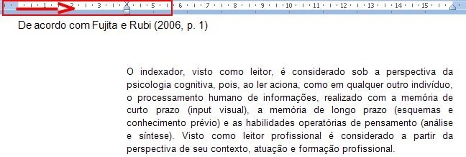

Slide 12
Citação direta: frase muito grande para ser citada
Imagine um parágrafo com 10 linhas, sendo que apenas a primeira e a última linha interessam a você. Nesse caso, você vai usar uma supressão, que é a inclusão de um sinal de colchetes com reticências, exatamente como esse “[...]”, indicando que um trecho do texto não foi usado, veja um exemplo:
“As propostas de melhorias de processo e tecnologia são coletadas e analisadas [...] com base nos resultados de projetos-piloto” (KOSCIANSKI; SOARES, 2007, p. 153).
Citação indireta
Depois de ler um artigo, você chegou a uma conclusão semelhante à do autor consultado. No entanto, por algum motivo pessoal, você não tem interesse em usar as mesmas palavras e exatamente a mesma estrutura que encontrou no trabalho em questão. Nesse caso, você fará uma citação indireta, já que o seu texto teve como base uma obra consultada.
Seguindo o mesmo formato de apresentação da citação direta, a indireta também deve conter o autor da frase citada, bem como o ano da publicação do material. Apresentar a página em que o conteúdo se encontra é recomendado, porém não é obrigatório.

Slide 13
Exemplos:
Um aspecto importante na recuperação das informações é a extensão dos conteúdos a serem indexados (LANCASTER, 1993, p. 73).
As citações indiretas podem ter mais de um autor, até pelo fato de que você pode ter consultado várias obras até chegar à sua conclusão; veja:
Tanto Weaver (2002, p. 18) como Semonche (1993, p. 21) apontam questionamentos que devem preceder o planejamento da indexação de artigos de jornais, como: Qual a finalidade do artigo? Quem é o público-alvo que terá acesso ao artigo? Que tipo de informação o usuário procura?
Citação de citação
Nem sempre livros clássicos ou antigos estão disponíveis para empréstimo ou compra. Imagine um livro do ano de 1970, que foi publicado apenas nos Estados Unidos, ou outro livro que, por algum motivo, você não tenha conseguido encontrar em livrarias, sebos e bibliotecas, mas que precisaria usar.
Você não teve acesso ao documento em seu original, mas encontrou um autor que teve a sorte de ter em mãos o documento, e este fez uma citação extremamente importante para o seu trabalho.
É possível contornar isso com a citação de citação. Como o próprio termo sugere, você fará uma citação de um conteúdo que foi citado na obra que você está consultando. Esse tipo de citação é recomendado em último caso, já que o correto é tentar localizar a fonte original. Veja dois exemplos, tanto de citação direta quanto indireta.

Slide 14
Exemplos de citação de citação (seguindo o modelo direto):
Segundo Van Dijk (1983), citado por Fagundes (2001, p. 53), “no texto jornalístico é convencional apresentar-se um resumo do acontecimento abordado. Esse resumo pode ser expresso por letras grandes separadas do resto do texto ou na introdução no ‘lead’”.
Segundo Van Dijk (1983 apud FAGUNDES, 2001, p. 53), “no texto jornalístico é convencional apresentar-se um resumo do acontecimento abordado. Esse resumo pode ser expresso por letras grandes separadas do resto do texto ou na introdução no ‘lead’”.
Exemplos de citação de citação (seguindo o modelo indireto):
Segundo Fujita (1999), citada por Fagundes (2001, p. 65), a indexação engloba três fases: 1) análise por meio da leitura do documento, em que serão selecionados os conceitos; 2) síntese, com a elaboração de resumos e 3) a identificação e seleção de termos com auxílio de uma linguagem documentária.
Segundo Fujita (1999 apud FAGUNDES, 2001, p. 65), a indexação engloba três fases: 1) análise por meio da leitura do documento, em que serão selecionados os conceitos; 2) síntese, com a elaboração de resumos e 3) a identificação e seleção de termos com auxílio de uma linguagem documentária.

Slide 15
Notas de rodapé
As notas de rodapé são caracterizadas por números ou letras apresentados no final da citação, que aparecem em sequência, no corpo do trabalho. No rodapé, você pode referenciar:
Um trabalho que ainda esteja em fase de elaboração — seu texto deve constar a expressão entre parênteses (em fase de elaboração).
Informações verbais obtidas durante uma conversa, dados coletados em uma palestra etc. — em seu texto, deve constar a expressão entre parênteses (informação verbal).
Qualquer tipo de menção que julgue necessária, seguindo normas de referências ou vocabulário livre.

Slide 16
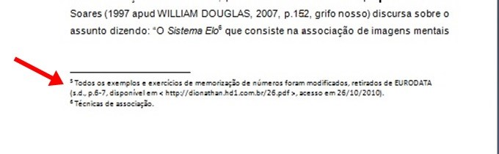

Slide 17
Referências
Além de citar os autores no corpo do texto, você também deve criar uma lista com todo o referencial teórico consultado durante o desenvolvimento de seu trabalho. E essa lista terá as “Referências” do trabalho. O referencial teórico é um elemento obrigatório nos trabalhos, e cada tipo de documento informacional que foi usado, como livros, sites, filmes, monografias, mapas etc. deve ser referenciado.
Livros
Os livros, sem dúvida, são os documentos mais usados como base para fazer um trabalho. As referências desses documentos são semelhantes às de monografias (com algumas peculiaridades que serão citadas), manuais, dicionários, enciclopédias, entre outros.

Slide 18

É bem mais simples do que parece; observe o exemplo:
SOBRENOME DO AUTOR, Nome do autor. Título do livro: subtítulo do livro. Edição do livro. Local de publicação: Editora, ano.
Algumas pequenas alterações no modelo básico se farão necessárias nas seguintes situações:
Livro: apenas um autor e nome por extenso

Slide 19
VAZ, Conrado Adolpho. Google Marketing: o guia definitivo do marketing digital. 2. ed. São Paulo: Novatec, 2007.
Livro: apenas um autor e nome abreviado
VAZ, C. A. Google Marketing: o guia definitivo do marketing digital. 2. ed. São Paulo: Novatec, 2007.
Livro: até três autores com nome por extenso
GOMES, Elisabeth; BRAGA, Fabiane. Inteligência competitiva: como transformar informação em um negócio lucrativo. 2. ed. São Paulo: Campus, 2007.
Livro: até três autores com nome por abreviado
GOMES, E.; BRAGA, F. Inteligência competitiva: como transformar informação em um negócio lucrativo. 2. ed. São Paulo: Campus, 2007.
Livro: mais de três autores
Este exemplo é até mais fácil que os demais. Quando um livro tiver mais de três autores, você deve seguir a mesma sequencia acima, entretanto colocará apenas o nome do primeiro autor, seguido da expressão “et al.”, que vem do latim e significa “entre outros”.
URANI, A. et al. Constituição de uma matriz de contabilidade social para o Brasil. Brasília, DF: IPEA, 1994.

Slide 20
Monografias e teses
Note que os elementos essenciais estão presentes na referência de uma dissertação de mestrado, acrescentados por especificações como o nome do curso de mestrado, da Universidade e do professor orientador.
FAGUNDES, S. A. Leitura em análise documentária de artigos de jornais. Marília, 2001. 322 p. Dissertação (Mestrado em Ciência da Informação) – Universidade Estadual Paulista, São Paulo, 2001. [Orientadora: Profa. Mariângela Spotti Lopes Fujita].
Caso a sua referência tenha sido um trabalho de conclusão de curso, ela ficará deste jeito:
XAVIER, A. C. Processamento informacional de um jornal histórico com vista à sua disponibilização na internet. 2007. 80 f. Trabalho de Conclusão de Curso (Bacharelado em Gestão da Informação) – Universidade Federal do Paraná, Curitiba, 2007. [Orientador: Prof. Dr. Ulf Gregory Baranow].

Slide 21
Monografia online
Mas agora suponha que essa mesma monografia esteja disponível no site da Universidade e que você tenha acessado o conteúdo exatamente nesse formato pela internet. A referência ficará assim:
XAVIER, A. C. Processamento informacional de um jornal histórico com vista à sua disponibilização na internet. 2007. 80 f. Trabalho de Conclusão de Curso (Bacharelado em Gestão da Informação) – Universidade Federal do Paraná, Curitiba, 2007. [Orientador: Prof. Dr. Ulf Gregory Baranow]. Disponível em: <http://endereço.com.br>. Acesso em: 23 jul. 2014.
Sempre que um documento estiver em um formato online e que tenha sido encontrado na internet, você deve colocar no final da referência o link entre os sinais de “< >” e a data em que o conteúdo foi acessado, exatamente como no exemplo acima.

Slide 22
Artigos de revistas ou periódicos
Quando o artigo for de uma revista, o padrão é o seguinte:
SOBRENOME DO AUTOR, Título do artigo. Nome da revista, volume, número, paginação inicial e final, ano de publicação.
Exemplo:
LIMA, V. M. A. Estudos para implantação de ferramenta de apoio à gestão de linguagens Documentárias: vocabulário controlado da USP1. Revista Transinformação, v. 18, n. 1, jan./abr., 2006.
LOPES, I. L. Uso das linguagens controlada e natural em bases de dados: revisão da literatura. Ciência da Informação, v. 31, n. 1, p. 41-52, jan./abr. 2002.
A abreviação para volume é apenas a letra “v”, em minúscula, acrescentada por um ponto e o número em algarismo arábico. O mesmo ocorre para os números das revistas, mas com a notação “n”, em minúsculo.
Vale ressaltar que, exceto por maio, que é escrito de forma completa, todos os demais meses são abreviados com as três primeiras letras, seguidas de um ponto final.

Slide 23
Normatização de trabalhos acadêmicos
Elementos obrigatórios
Em um trabalho acadêmico, existem elementos da estrutura considerados obrigatórios, ou seja, se você se esquecer de colocá-los, perderá pontos. Eles são:
Pré-textuais (elementos que vêm antes do trabalho propriamente dito): capa, Folha de Rosto, Resumo, Sumário (por falar em sumário, aqui fica a dica de artigo para criação de sumários automáticos, clique aqui para acessar).
Textuais: seu trabalho, com introdução, desenvolvimento e considerações finais.
Pós-Textuais (elementos que vêm depois da conclusão do seu trabalho): Referências.
Esta é a relação de elementos essenciais, mas, se você achar necessário, poderá adicionar uma página de errata (corrigindo algum erro verificado após a impressão do trabalho e sem tempo para correção), folha de aprovação, dedicatória, agradecimentos, epígrafe (que é uma frase que você julgue impactante para seu trabalho), lista de ilustrações, lista de abreviaturas e siglas e lista de símbolos, assim como apêndices, anexos ou glossário.

Slide 24
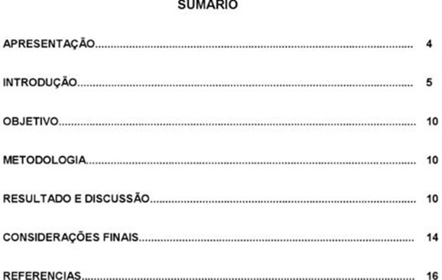

Slide 25
Numerando as páginas
Como já foi dito, o arquivo de download não possui o número de páginas, mas a contagem é simples: a partir da folha de rosto de seu trabalho, você pode iniciar a contagem pelo número 1.
Porém, você não deve colocar a numeração em nenhum elemento pré-textual. Desse modo, a primeira página a apresentar numeração será a da Introdução; antes dela, as folhas são contadas, mas não devem ter numeração. Os algarismos devem constar no canto superior direito da folha.
Margens e espaçamento
Como você pode verificar no arquivo baixado, as margens do trabalho devem ter os valores de Superior: 3 cm; Esquerda: 3 cm; Inferior: 2 cm e Direta: 2 cm

Slide 26
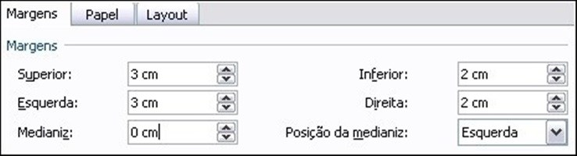
Esses são os valores de base para a apresentação do seu trabalho, lembrando que todo o desenvolvimento do texto deve ter os parágrafos justificados. Os espaços entre linhas devem ser de 1,5, com exceção das citações longas, que são apresentadas em espaços simples e deslocamento de 4 cm em relação à margem esquerda, como explicamos anteriormente.
Dependendo da instituição de ensino, as fontes permitidas podem variar entre Times New Roman e Arial, mas o tamanho costuma ser sempre 12

Slide 27
Numeração de seções
O Conteúdo do seu trabalho é dividido em seções. No entanto, se houver mais de uma subdivisão de seção, a numeração desses itens deve ser organizada da seguinte maneira:

Slide 28
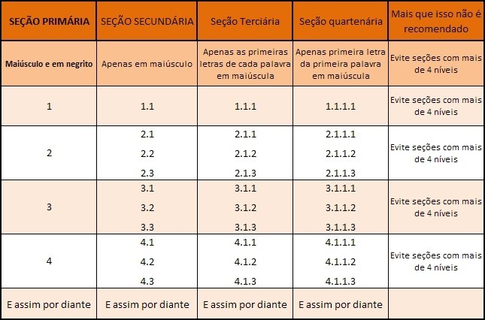

Slide 29
Bom, é isso. Seguindo essas regras, você tem tudo para se dar bem e evitar múltiplas correções de formatação nas mãos de seus professores. Essas regrinhas funcionam como uma receita de bolo: basta fazer tudo de acordo com o padrão estabelecido, e você só precisará se focar em sua própria dissertação, não se preocupando mais com as confusões normativas. O Tec Mundo deseja a você bons trabalhos e sucesso em sua carreira acadêmica!

Slide 30
O QUE É CAIXA ALTA?
CAIXA ALTA É A ESCRITA EM MAIUSCULO

